Slide 1
Prise en charge des patients BPCO : actualités et perspectives
Gilles Jébrak
Service de Pneumologie B et de Transplantations Pulmonaires
Hôpital Bichat – Assistance Publique Hôpitaux de Paris
Symposium organisé par les Laboratoires AstraZeneca dans le cadre de la SPIF
Le 20 Novembre 2021

Slide 2
Liens d’intérêts du Docteur Jébrak
Liens d’intérêt :
  Astra Zeneca
  Boehringer Ingelheim
  Chiesi
  GSK
  Menarini
  Novartis
  Pfizer

Slide 3
recommandations thérapeutiques dans la BPCO centréeS sur les médicaments inhalés

Slide 4
Optimisation du traitement médicamenteux des patients atteints de BPCO en état stable - Position de la SPLF - Actualisation 2021
Diagnostic de BPCO : clinique et EFR (VEMS/CVF post-bronchodilatation < 0,7)
Traitements non pharmacologiques
Traitements pharmacologiques
❑
Bronchodilatateur courte durée d’action
❑
Dyspnée et/ou exacerbations ¹
❑
Sevrage tabagique
Vaccinations
Activité physique
Équilibre diététique
Réadaptation respiratoire
Évaluation des comorbidités
Un bronchodilatateur longue durée d’action
(anticholinergique en cas d’exacerbation)
❑
❑
❑
❑
Avant adaptation thérapeutique
Évaluation clinique, fonctionnelle, imagerie
Optimisation traitements non pharmacologiques
Éducation thérapeutique
(utilisation des dispositifs)
Dyspnée et exacerbations ^{1,2}
❑ 
Dyspnée
Exacerbations ^{1,2}
❑
❑
❑
❑
Deux bronchodilatateurs longue durée d’action
❑
Corticostéroïde inhalé
+ β2 longue action
❑
❑
Insuffisance respiratoire chronique
Oxygénothérapie, VNI
Stratégies interventionnelles : réduction volumique, transplantation pulmonaire
Dyspnée et/ou exacerbations ¹
❑
« Triple thérapie »
Corticostéroïde inhalé + deux bronchodilatateurs longue durée d’action
❑ Majoration thérapeutique en cas d’effet insuffisant.
❐ Décroissance/permutation thérapeutique en cas d’effets indésirables des corticostéroïdes, éosinophiles < 300/μL OU absence d’exacerbation dans l’année.
¹ ≥ 2 exacerbations modérées ou ≥ 1 exacerbation sévère dans l’année précédente.
² Option : le choix entre deux bronchodilatateurs longue durée d’action et corticostéroïdes inhalé + β₂ longue durée action peut tenir compte des éosinophiles sanguins.
❑
Dyspnée
❑
❑
Exacerbations ¹
❑
Mesures complémentaires
non médicamenteuses
et médicamenteuses
Discuter les macrolides en cas d’exacerbation (avis spécialisé)
Zysman M et al. Rev Mal Resp. 2021

Slide 5
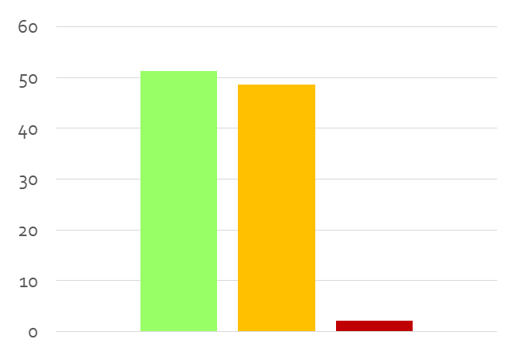
La dyspnée reste le symptôme le plus handicapant
Dyspnée : 80%
Exacerbations fréquentes :
2 à 12%
Répartition des scores de dyspnée chez des patients BPCO tous stades (N = 49 438) ¹
Taux d’exacerbations sur 3 ans
chez des patients BPCO tous stades (N = 1 105) ²
> 80%
51,3%
48,7%
Répartition des scores MRC
Distribution, % (n = 40425)
2,1%
0
≥ 1
≥ 2
Score de dyspnée MRC
Nombre d’exacerbations sur 3 ans
1. Müllerova H, et al. Prevalence and burden of breathlessness in patients with COPD managed in primary care. PLoS One. 2014; 9:e85540
2. Han MK, et al. Frequency of exacerbations in COPD: an analysis of the SPIROMICS cohort. Lancet Respir Med. 2017; 5: 619–626

Slide 6
les triples thérapies inhaléEs diminuent-elles la mortalité dans la bpco ?

Slide 7
IMPACT : schéma de l’étude : InforMing the Pathway of COPD Treatment
Etude de phase III, multicentrique, randomisée, en double aveugle, en 3 groupes parallèles versus comparateur actif
Objectif : évaluer l’efficacité de FF/UMEC/VIL comparée aux associations fixes FF/VIL ou UMEC/VIL sur la réduction du taux annuel des exacerbations modérées et sévères chez des patients ayant une BPCO
Double-aveugle
52 semaines
2 sem
FF/VIL/UMEC Ellipta* 92/55/22 µg x 1/j (n = 4151)
1 sem
Traitements habituels
de la BPCO
R
FF/VIL 92/22 µg x 1 /j (n = 4134)
Suivi
UMEC/VIL 55/22 µg x 1 /j (n = 2070)
FF : furoate de fluticasone ; UMEC : umeclidinium ; VIL : vilanterol
Lipson DA et al. Once-Daily Single-Inhaler Triple versus Dual Therapy in Patients with COPD
N Engl J Med. 2018; 378 (18): 1671-1680

Slide 8


IMPACT : critères
Critères d’inclusion au screening
Diagnostic de BPCO : rapport VEMS/CVF post BD < 0,70
Tabagisme actuel ou passé ≥ 10 paquets-années
Sévérité des symptômes de BPCO : score CAT ≥ 10.
Traitement de fond de la BPCO : quotidien depuis au moins 3 mois avant le screening.
Antécédents d’exacerbations :
  VEMS post-bronchodilatateur < 50 % de la théorique et antécédent ≥ 1 exacerbation de BPCO modérée/sévère au cours des 12 derniers mois
  OU
  50 % ≤ VEMS post bronchodilatateur < 80 % de la valeur théorique et antécédent de ≥ 2 exacerbations modérées ou ≥ 1 sévère (hospitalisation) au cours des 12 derniers mois.
Critères secondaires Analysés s’il existe une différence significative d’au moins un critère de jugement principal. Evaluation selon une procédure d’analyse hiérarchique dans l’ordre suivant :
Variation du VEMS résiduel à S₅₂ de FF/UMEC/VIL versus FF/VIL par rapport à l’inclusion.
Variation du SGRQ à S₅₂ de FF/UMEC/VIL versus FF/VIL par rapport à l’inclusion.
Délai de survenue de la première exacerbation modérée ou sévère en comparant la trithérapie aux associations fixes FF/VI et UMEC/VI.
Autres critères d’évaluation
Taux annuel d’exacerbations sévères à S₅₂ en comparant FF/UMEC/VIL aux associations fixes FF/VIL et UMEC/VIL.
Variation du VEMS résiduel à S₅₂ comparant FF/UMEC/VI versus UMEC/VIL par rapport à l'inclusion.
Variation du score SGRQ à S₅₂ comparant FF/UMEC/VI versus UMEC/VIL.
Taux annuel d’exacerbations modérées/sévères en comparant FF/UMEC/VIL aux associations FF/VIL et UMEC/VIL chez les patients avec éosinophiles ≥ 150 /µl.
Taux annuel d’exacerbations modérées/sévères selon le nombre d’exacerbations au cours des 12 derniers mois.
Mortalité toutes causes en comparant la triple association FF/UMEC/VIL aux associations fixes FF/VIL et UMEC/VIL.
Co-critères principaux : taux annuel d’exacerbations modérées à sévères à S₅₂
Des patients recevant la trithérapie versus UMEC/VIL
  Des patients recevant la trithérapie versus FF/VIL
Lipson DA et al. Once-Daily Single-Inhaler Triple versus Dual Therapy in Patients with COPD
N Engl J Med. 2018; 378 (18): 1671-1680

Slide 9
Caractéristiques des patients à l’inclusion dans IMPACT
 | FF/UMEC/VIL (n = 4151) | FF/VIL (n = 4134) | UMEC/VIL (n = 2070) | Total (N = 10355)
Age (ans), moyenne (ET) | 65,3 (8,2) | 65,3 (8,3) | 65,2 (8,3) | 65,3 (8,3)
Sexe (% hommes) | 67 % | 66 % | 66 % | 66 %
Ex fumeurs, n (%) | 2715 (65%) | 2711 (66%) | 1342 (65%) | 6768 (65%)
Score CAT moyen (ET) | 20,1 (6,1) | 20,1 (6,1) | 20,2 (6,2) | 20,1 (6,1)
VEMS post-bronchodilatateur % de la théorique, moyenne (ET) | 45,7 % (15,0) | 45,5 % (14,8) | 45,4 % (14,7) | 45,5 % (14,8)
Exacerbations de BPCO l’année précédente, n (%)
1 modérée et 0 sévère | 1198 (29%) | 1242 (30%) | 616 (30%) | 3056 (30%)
≥ 2 modérées ou ≥ 1 sévère | 2953 (71%) | 2892 (70%) | 1454 (70%) | 7299 (70%)
≥ 2 sévères | 147 (4%) | 148 (4%) | 76 (4%) | 371 (4%)
Traitements de la BPCO à l’inclusion, n (%)
CSI + LABA + LAMA | 1581 (38%) | 1563 (38%) | 826 (40%) | 3970 (38%)
CSI + LABA | 1220 (29%) | 1177 (28%) | 576 (28%) | 2973 (29%)
LABA + LAMA | 361 (9%) | 331 (8%) | 187 (9%) | 879 (8%)
LAMA | 288 (7%) | 346 (8%) | 146 (7%) | 780 (8%)
Lipson DA et al. Once-Daily Single-Inhaler Triple versus Dual Therapy in Patients with COPD
N Engl J Med. 2018; 378 (18): 1671-1680

Slide 10
Résultats d’IMPACT sur les EABPCO (critère principal)
25%
(IC 95% : 0,70; 0,81)
p < 0,001
15%
(IC95% : 0,80 - 0,90)
p < 0,001
Taux annuel d’exacerbations mod/sév
(IC 95%)
FF/UMEC/VI
n=4145
FF/VI
n=4133
UMEC/VI
n=2069
Diminution significative du taux d’EABCO modérées/sévères : 0,91/an sous trithérapie versus 1,07 sous FF/VI
(- 15%, p < 0,001) et 1,21 sous UMEC/VI (- 25 %, p < 0,001)

Slide 11
Mortalité toutes causes dans l’étude IMPACT
2.2
FF/UMEC/VIL 92/55/22 µg
Réduction relative du risque :
2.0
FF/VIL 92/22 μg
1.8
UMEC/VIL 55/22 μg
FF/UMEC/VIL
versus UMEC/VIL
42%
HR 0,58
(IC 95% : 0,38 - 0,88)
p = 0,011
1.6
1.4
Probabilité de survenue de l’événement (%)^{1,2}
1.2
1.0
0.8
0.6
FF/UMEC/VI L
versus FF/VIL
5,5%
HR 0,95
(IC 95% : 0,64 - 1,40)
p = 0,780 (NS)
0.4
0.2
0
0
28
56
84
112
140
168
196
224
252
280
308
336
364
Temps jusqu’à l’événement (jours)
Nombre de sujets à risque |  |  |  |  |  |  |  |  |  |  |  |  |  |  |  | % Mortalité
FF/UMEC/VI | 4151 | 4082 | 3968 | 3898 | 3838 | 3752 | 3714 | 3690 | 3613 | 3581 | 3545 | 3486 | 3454 | 3346 |  | 1.20 (n = 50)
FF/VI | 4134 | 3984 | 3798 | 3694 | 3619 | 3496 | 3443 | 3391 | 3291 | 3258 | 3230 | 3182 | 3152 | 3044 |  | 1.19 (n = 49)
UMEC/VI | 2070 | 1993 | 1880 | 1820 | 1769 | 1713 | 1685 | 1656 | 1612 | 1595 | 1578 | 1548 | 1531 | 1485 |  | 1.88 (n = 39)
Document réservé à l'usage exclusif du Laboratoire GSK. Ne peut être ni remis, ni reproduit.
Lipson DA et al. Once-Daily Single-Inhaler Triple versus Dual Therapy in Patients with COPD. N Engl J Med. 2018;378(18):1671-1680
Notes:
To be shown at the start of the symposium

Slide 12
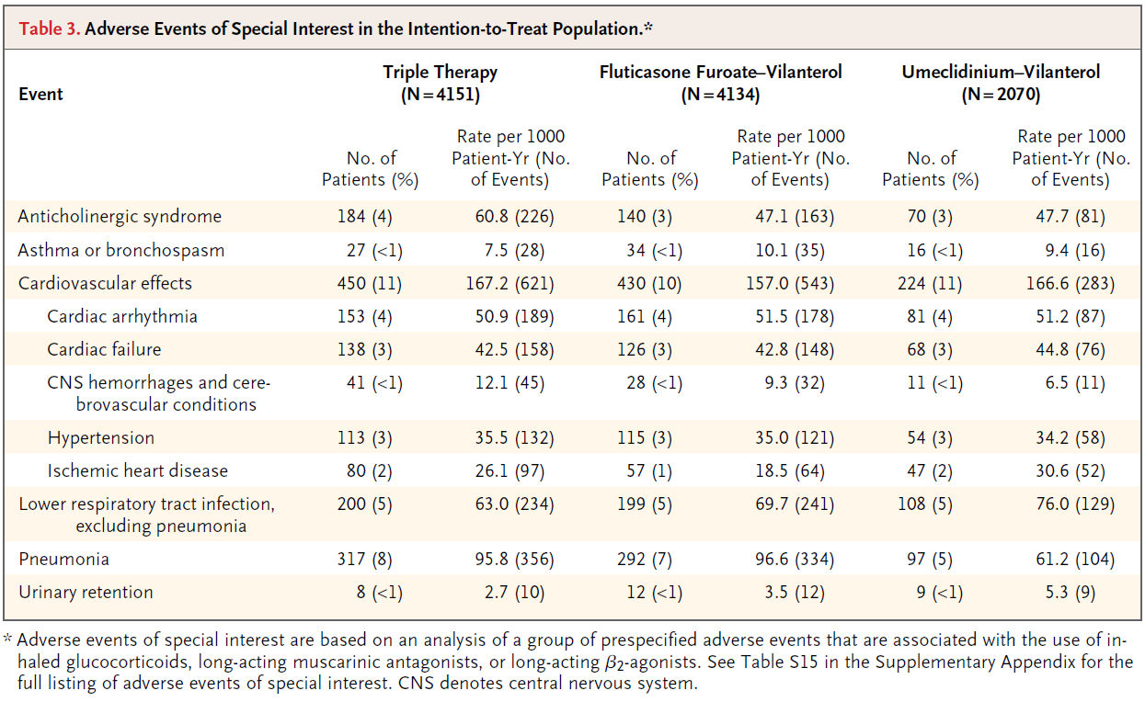
Tolérance dans l’étude IMPACT
Lipson DA et al. Once-Daily Single-Inhaler Triple versus Dual Therapy in Patients with COPD. N Engl J Med. 2018; 378 (18): 1671-1680

Slide 13
ETHOS : schéma de l’étude
Efficacy and Safety of Triple Therapy in Obstructive Lung Disease
Etude de phase III, multicentrique, randomisée, en double aveugle, en 4 groupes parallèles versus comparateur actif
Objectif : Evaluer l’efficacité de BUD/FOR/GLY Aerosphère* comparé aux associations fixes FOR/GLY ou BUD/FOR Aérosphère* sur le risque d’exacerbation de BPCO. 26 pays.
52 semaines
Double-aveugle (N randomisés : 8488)
4 sem
BUD/FOR/GLY Aerosphere* 160/5/7,2 µg x 2/j (n = 2157)
2 sem
Ipratropium 34 µg x 4/j
Arrêt autre TT de fond
sauf CSI
(n = 16 033)
BUD/FOR/GLY Aerosphere* 80/5/7,2 µg x 2/j (n = 2137) (Hors AMM)
Suivi
R
FOR/GLY Aerosphere* 5/7,2 µg x 2 /j (n = 2143)
BUD/FOR Aerosphere* 160/5 µg x 2/j (n = 2151)
BUD : budesonide ; FOR : formotérol ; GLY : glycopyrronium
Rabe K et al. Triple Inhaled Therapy at Two Glucocorticoid Doses in Moderate-to-Very-Severe COPD. N Engl J Med 2020; 383:35-48

Slide 14
ETHOS : critères
Efficacy and Safety of Triple Therapy in Obstructive Lung Disease
Critères d’inclusion au screening
Age entre 40 et 80 ans.
Diagnostic de BPCO modérée à sévère :
  Rapport VEMS/CVF post BD < 0,70
  VEMS post-bronchodilatateur entre 25 et 65 %
Tabagisme actuel ou passé ≥ 10 paquets-années
Sévérité des symptômes de BPCO : score CAT ≥ 10, malgré ≥ 2 médicaments inhalés quotidiens depuis au moins 6 semaines avant le screening.
Antécédent d’exacerbation de BPCO dans l’année précédente
  ≥ 1 épisode modéré ou sévère si VEMS post BD < 50 %
  ≥ 2 épisodes modéré ou ≥ 1 sévère si VEMS post BD ≥ 50 %
Critère principal : taux annuel d’exacerbations de BPCO modérées à sévères sur 52 semaines
Critères secondaires :
AUC₀₋₄ du VEMS à S₂₄
Variation du VEMS résiduel à S₂₄
Délais avant 1ere exacerbation
Variation de traitement de secours depuis l’inclusion à S₅₂
Taux annuel d’exacerbation de BPCO sévères à S₅₂
Variation du SGRQ à S₅₂
EXACT score total
Score focal TDI à S₅₂
Mortalité toutes causes
Rabe K et al. Triple Inhaled Therapy at Two Glucocorticoid Doses in Moderate-to-Very-Severe COPD
N Engl J Med 2020; 383:35-48

Slide 15
Caractéristiques des patients à l’inclusion dans ETHOS
 | BUD/FOR/GLY 160 (n=2137) | BUD/FOR/GLY 80 (n=2121) | LAMA/LABA (n=2120) | ICS/LABA (n=2131)
Age moyen (DS), ans | 64,6 (7,6) | 64,6 (7,6) | 64,8 (7,6) | 64,6 (7,6)
Homme, n (%) | 1260 (59,0) | 1298 (61,2) | 1244 (58,7) | 1279 (60,0)
Fumeur actif, n (%) Nombre de paquets-années, moyen (DS) | 910 (42,6) 47,0 (25,1) | 865 (40,8) 47,9 (25,8) | 856 (40,4) 48,4 (26,5) | 864 (40,5) 47,1 (26,3)
Nb exacerb dans l’année précédente, moyen (DS) 1 modérée ou sévère, n (%) ≥2 modérées ou sévères, n (%) ≥1 sévère, n (%) | 1,7 (0,8) 940 (44,0) 1195 (55,9) 451 (21,1) | 1,7 (0,9) 932 (43,9) 1187 (56,0) 463 (21,8) | 1,7 (0,8) 907 (42,8) 1211 (57,1) 429 (20,2) | 1,7 (0,9) 912 (42,8) 1217 (57,1) 458 (21,5)
Eosinophiles sanguins, n (%) ≥150/mm³ ≥300/mm³ | 1277 (59,8) 310 (14,5) | 1258 (59,3) 318 (15,0) | 1272 (60,0) 293 (13,8) | 1294 (60,7) 333 (15,6)
VEMS, % de la valeur prédite, moyenne (DS) 50% à ≤ 80% (BPCO modérée) 30% à 50% (BPCO sévère ) < 30% (BPCO très sévère) | 43,6 (10,3) 613 (28,7) 1305 (61,1) 217 (10,2) | 43,1 (10,4) 604 (28,5) 1270 (59,9) 245 (11,6) | 43,5 (10,2) 596 (28,1) 1293 (61,0) 229 (10,8) | 43,4 (10,4) 614 (28,8) 1283 (60,2) 233 (10,9)
Réversibilité aux bronchodilatateurs, n (%) | 657 (30,7) | 631 (29,8) | 669 (31,6) | 654 (30,7)
CSI à l’inclusion, n (%) | 1706 (79,8) | 1729 (81,5) | 1707 (80,5) | 1704 (80,0)
Score CAT, moyenne (DS) | 19,7 (6,5) | 19,6 (6,6) | 19,5 (6,6) | 19,5 (6,5)
Rabe K et al. Triple Inhaled Therapy at Two Glucocorticoid Doses in Moderate-to-Very-Severe COPD. N Engl J Med 2020; 383:35-48

Slide 16
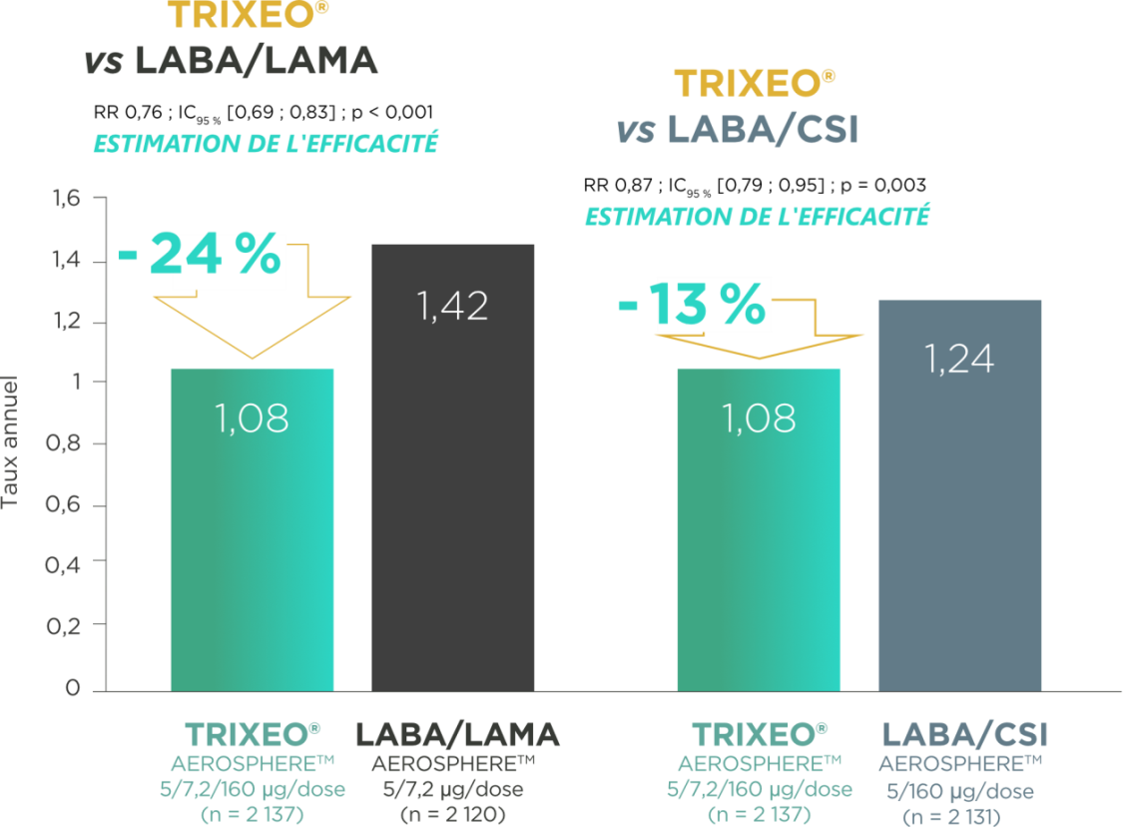
Réduction du taux annuel d’exacerbations modérées/sévères
de 24 % vs LABA/LAMA et 13 % vs LABA/CSI à S₅₂ ^{1,} ²
BUD/FOR/GLY 160 Aerosphere*
BUD/FOR/GLY 160 Aerosphere*
CRITÈRE PRIMAIRE
Taux annuel d’exacerbations modérées/sévères à 52 semaines
BUD/FOR/GLY
Aérosphère*
160/7,2/5 µg/dose
(n = 2137)
BUD/FOR/GLY
Aérosphère*
160/7,2/5 µg/dose
(n = 2137)
Population mITT
Résumé des Caractéristiques du Produit TRIXEO® AEROSPHERE™ en vigueur
Rabe KF et al. Triple Inhaled Therapy at Two Glucocorticoid Doses in Moderate-to-Very-Severe COPD. N Engl J Med. 2020; 383 (1): 35-48

Slide 17
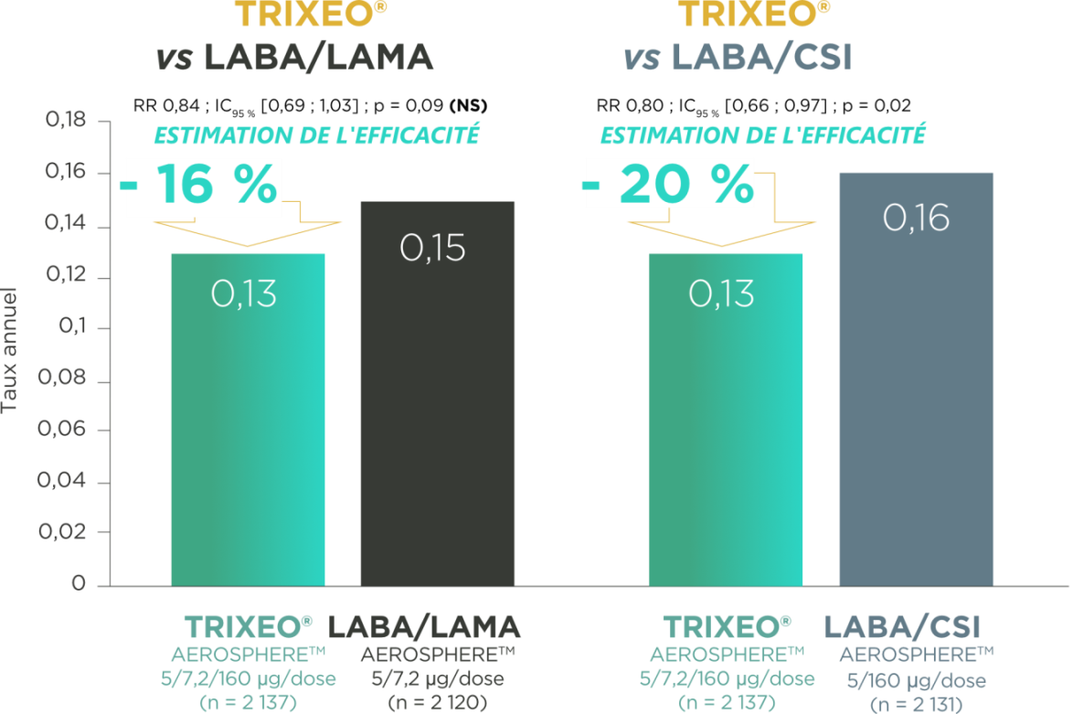
Réduction du taux annuel d’exacerbations sévères (avec hospitalisation ou un décès) de 20 % vs LABA/CSI à S₅₂ ^{1, 2}
BUD/FOR/GLY 160 Aerosphere*
BUD/FOR/GLY 160 Aerosphere*
CRITÈRE SECONDAIRE
Taux annuel d’exacerbations sévères à 52 semaines
BUD/FOR/GLY
Aérosphère*
160/7,2/5 µg/dose
(n = 2137)
BUD/FOR/GLY
Aérosphère*
160/7,2/5 µg/dose
(n = 2137)
Population mITT
Résumé des Caractéristiques du Produit TRIXEO® AEROSPHERE™ en vigueur
Rabe KF et al. Triple Inhaled Therapy at Two Glucocorticoid Doses in Moderate-to-Very-Severe COPD. N Engl J Med. 2020; 383 (1): 35-48

Slide 18
Effets secondaires survenant chez plus de 1% des patients dans l’étude ETHOS
 | BUD/FOR/GLY 160 n=2144 | BUD/FOR/GLY 80 n=2124 | LAMA/LABA n=2125 | ICS/LABA n=2136 | Population totale (N=8529)
 | % | % | % | % | %
Affections CV | 4,4 | 5,2 | 6,4 | 4,4 | 5,1
Pneumonie | 5,4 | 4,8 | 3,2 | 5,5 | 4,7
Infections des voies aériennes | 3,7 | 3,9 | 4,1 | 4,1 | 3,9
Hypertension | 3,5 | 3,3 | 3,4 | 4,4 | 3,6
Diabète | 3,4 | 3,1 | 2,5 | 2,9 | 2,9
Céphalées | 2,8 | 2,6 | 3,0 | 3,3 | 2,9
Candidose | 3,2 | 2,5 | 1,2 | 3,1 | 2,5
Fracture osseuse | 2,1 | 1,8 | 2,1 | 2,2 | 2,0
Psychiatriques | 2,0 | 1,8 | 1,9 | 1,5 | 1,8
Anxiété | 1,7 | 1,0 | 1,2 | 1,5 | 1,3
Dysphonie | 1,8 | 1,3 | 0,3 | 1,5 | 1,2
Complications oculaires | 0,9 | 1,3 | 1,3 | 1,2 | 1,2
Hypokalémie | 1,2 | 0,8 | 1,0 | 1,4 | 1,1
Complications cérébrales | 1,4 | 0,6 | 0,6 | 1,1 | 0,9

Slide 19
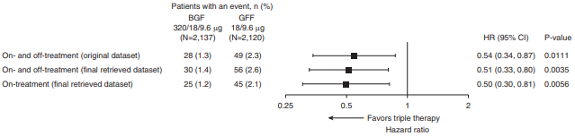
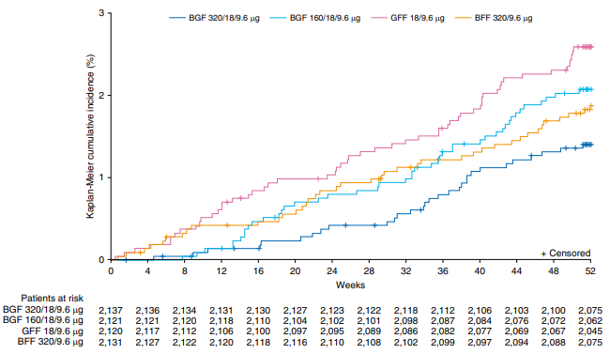
Mortalité toutes causes dans l’étude ETHOS
Document réservé à l'usage exclusif du Laboratoire GSK. Ne peut être ni remis, ni reproduit.
Rabe K et al. Triple Inhaled Therapy at Two Glucocorticoid Doses in Moderate-to-Very-Severe COPD. N Engl J Med 2020 383: 35-48
Martinez JF et al. Reduced All-Cause Mortality in the ETHOS Trial of Budesonide/Glycopyrrolate/Formoterol for COPD. Am J Respir Crit Care Med 2020
Notes:
To be shown at the start of the symposium

Slide 20
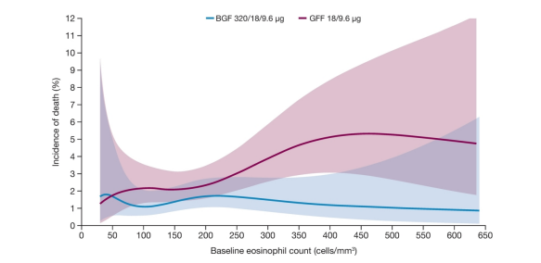
Mortalité toutes causes selon l’éosinophilie dans ETHOS
---BUD/FOR/GLY 160 Aerosphere*
320/18/9,6
---GLY/FOR 18/9,6
Document réservé à l'usage exclusif du Laboratoire GSK. Ne peut être ni remis, ni reproduit.
Martinez JF et al. Reduced All-Cause Mortality in the ETHOS Trial of Budesonide/Glycopyrrolate/Formoterol for COPD. Am J Respir Crit Care Med 2020
Notes:
To be shown at the start of the symposium

Slide 21
Cascade hiérarchique
Taux d’exacerbations modérées à sévères (efficacy estimand)
✓
Taux d’exacerbations modérées à sévères (attributable estimand)
VEMS AUC₀₋₄ PT010 vs. ICS/LABA
VEMS matinal PT010 vs. LAMA/LABA
✓
✓
✓
Temps avant première exacerbation modérée à sévère
Utilisation de traitement de secours
Taux d’exacerbations sévères
SGRQ (score total)
SGRQ (% de répondeurs)
EXACT score total
TDI score focal
✓
✓
✗
Mortalité toutes causes
Rabe K et al. Triple Inhaled Therapy at Two Glucocorticoid Doses in Moderate-to-Very-Severe COPD. N Engl J Med. 2020. 383: 35-48

Slide 22
En définitive, avons-nous enfin des médicaments qui diminuent la mortalité dans la BPCO ?
Différence significative de mortalité entre trithérapie et double bronchodilatation
mais…
Différence seulement avec utilisation de fortes doses de CSI (celles de l’AMM)
Nombre de patients inclus nécessaires très important pour trouver une différence statistique (n = 10 355 dans IMPACT, n = 8 488 dans ETHOS)
Peu de décès sur un an :
  138 soit 1,33 % dans IMPACT,
  151 soit 1,78 % des inclus dans ETHOS
L’analyse hiérarchique des résultats des études interdit une conclusion statistique formelle

Slide 23
AcTUALItés sur les autres traitements de la bpco

Slide 24
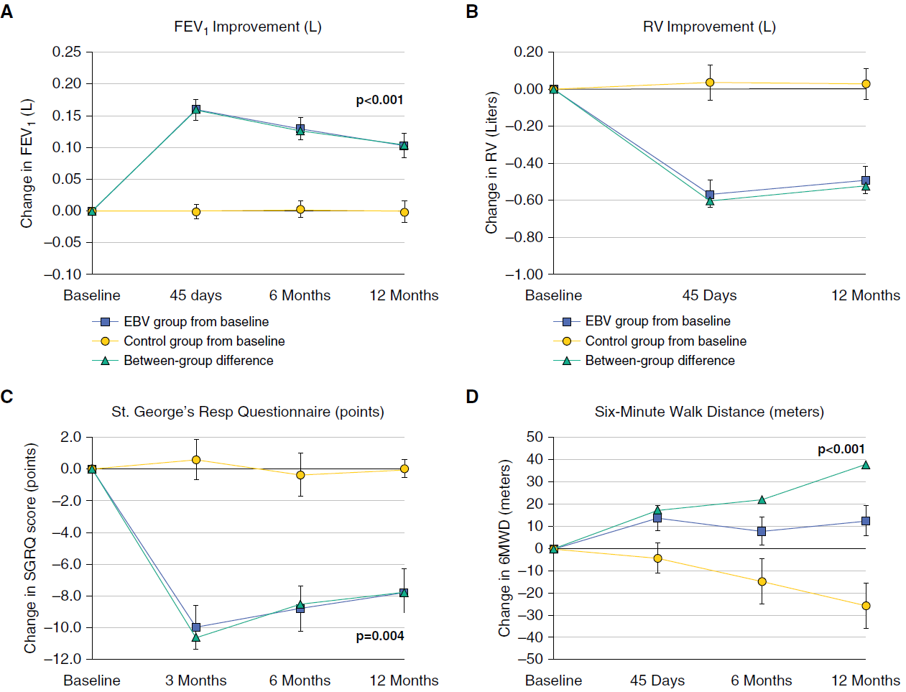
Réduction de volume pulmonaire par valves endobronchiques
Impact de la réduction de volume pulmonaire par
valves endo-bronchiques (n = 128)
versus traitement standard (n = 62)
en cas de BPCO avec emphysème sévère (VEMS moyen 27,1 %, CPT 132 %, VR 224 %)
4 décès dans le groupe valves (3 pneumothorax, 1 SDRA versus 0 dans le contrôle (NS))
Criner GJ, et al for the Liberate Study Group. Am J Respir Crit Care Med 2018

Slide 25
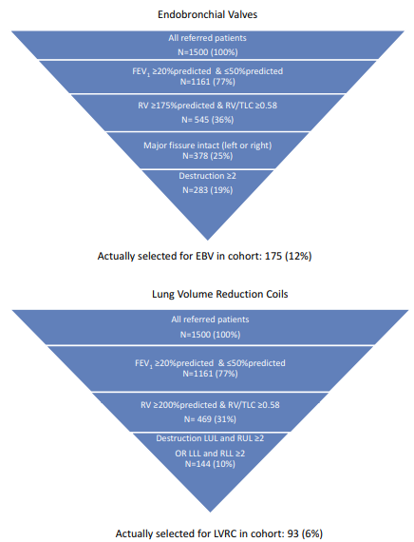
Traitements endoscopiques de la BPCO
Réduction de volume pulmonaire
  Valves
  Coils
  Vapeur
  Autres
Dénervation endobronchique
Beaucoup d’espoir, mais peu d’élus
Welling JBA et al. Intern J COPD 2021

Slide 26
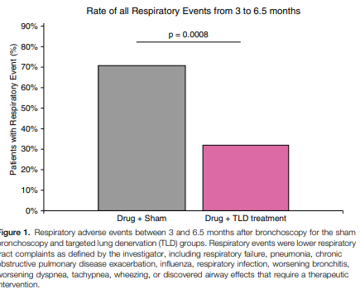
Dénervation endobronchique : étude AIRFLOW
Dénervation bronchique parasympathique endoscopique (n = 41) versus endoscopie sans dénervation (n = 41)
Critère principal : survenue de complications respiratoires* entre 3 et 6,5 mois après traitement
Population :
  âge : 63,7 ± 6,8 ans
  VEMS : 41,6 ± 7,3%
  mMRC : 2,2 ± 0,7
  CAT : 18,4 ± 6,1
* Insuffisance respiratoire, pneumonies, exacerbations de BPCO, tachycardies, épisodes de freinage, infections respiratoires, aggravation de la bronchite, de la dyspnée, polypnée, sifflement respiratoire ou tout évènement nécessitant une intervention thérapeutique
Slebos DJ et al. Am J Respir Crit Care Med 2019

Slide 27
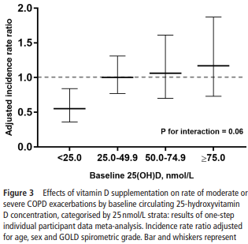
Supplémentation en vitamine D
Une option thérapeutique en cas de carence en vitamine D chez les patients BPCO faisant des exacerbations
Effets de la supplémentation en vitamine D sur le taux d’exacerbations modérées ou sévères de BPCO selon la concentration circulante de base de 25-hydroxyvitamine D par strates de 25 nmol.
Rapport du taux d’incidence ajusté en fonction de l’âge, du sexe et du grade spirométrique GOLD.
Jolliffe DA et al. Thorax 2019

Slide 28
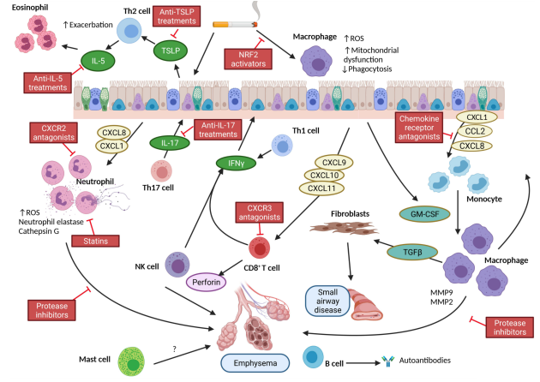
De nombreuses cibles thérapeutiques potentielles
Baker JR, Donnelly LE. Intern J COPD 2021

Slide 29
Conclusion : en 2021, essayons de changer notre regard sur la BPCO
La BPCO
  n’est pas une punition justement méritée du vieux fumeur incorrigible
  est une maladie que l’on peut traiter et prévenir
Au plan clinique
  Les exacerbations de BPCO sont des évènements aux conséquences graves, sous-estimées par les soignants
  Mais la dyspnée reste le symptôme le plus handicapant
Nous disposons de traitements efficaces (pas seulement médicamenteux). Il faut
  Qu’ils soient prescrits,
  Qu’ils soient pris suffisamment,
  Qu’ils soient pris correctement
Populations en millions
Environ 1,1 milliard de fumeurs, mais « seulement » environ 240 millions de BPCO : il existe des facteurs individuels (génétique, environnement…)

Slide 30
COMPLEMENT

Slide 31
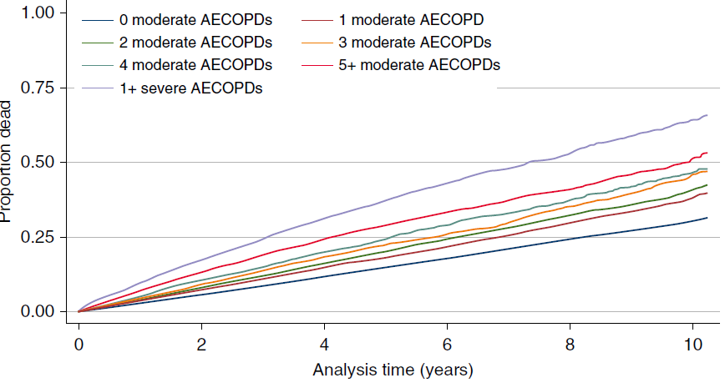
Impact des exacerbations sur l’espérance de vie dans la BPCO
Proportion de décès
Analyse de 99 74 BPCO de 2004 à 2015 selon les données du UK Clinical Practice Research
Rothnie KJ et al. Am J Respir Crit Care Med 2018

Slide 32
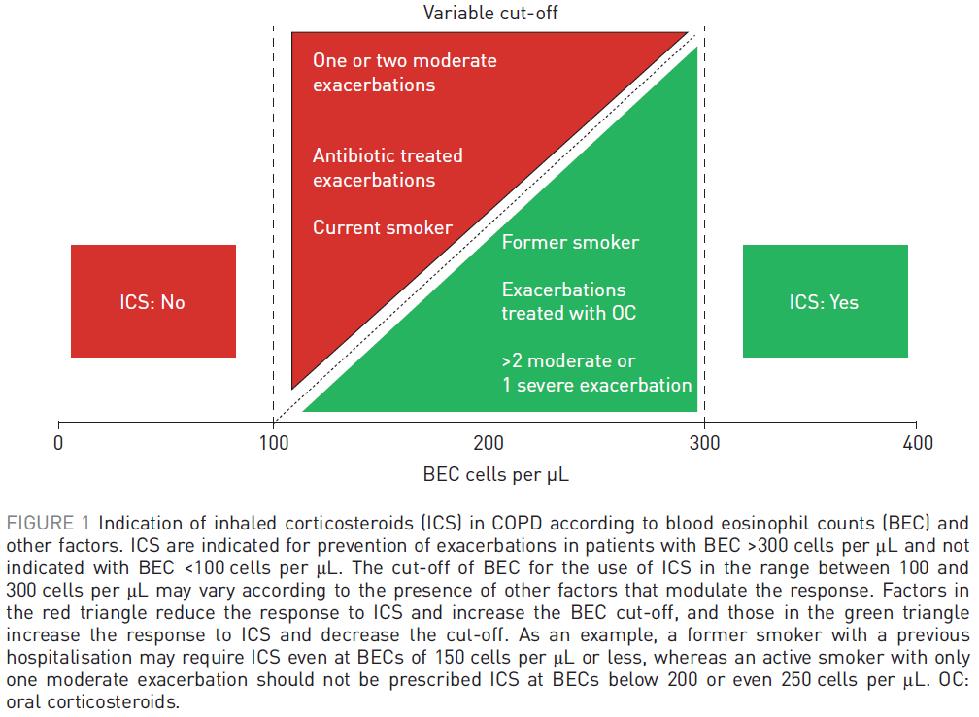
Quand donner des CSI dans les BPCO ?
Les CSI sont également indiqués dans les ACOS
Stoltz D, Miratvilles M. Eur Respir J 2020

Slide 33
Quand sevrer des CSI ? Recommandations ERS 2020
Eosinophiles ≥ 300/mm³ | Recommandation forte pour maintien des CSI
Eosinophiles < 300/mm³ | Sevrage recommandé sous contrôle* | Peu de données disponibles** Discussion au cas par cas
 | < 2 par an, sans hospitalisation | ≥ 2 par an ou ≥ 1 hospitalisation
 | Exacerbation(s)
* En cas de sevrage, garder une bithérapie bronchodilatatrice inhalée
** En fait, pas de recommandations si éosinophiles < 300 mais exacerbations fréquentes
Chalmers JD, et al. Eur Respir J 2020

Slide 34
Prendre son traitement inhalé suffisamment et correctement

Slide 35
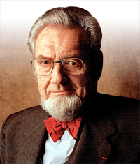
Problèmes essentiels : l’observance
Drugs don’t work in patients who don’t take them
“… the most realistic approach is to keep in mind that nonadherence is always possible, indeed, probable”
Rogliani P et al. Respir Med 2017
C. Everett Koop

Slide 36
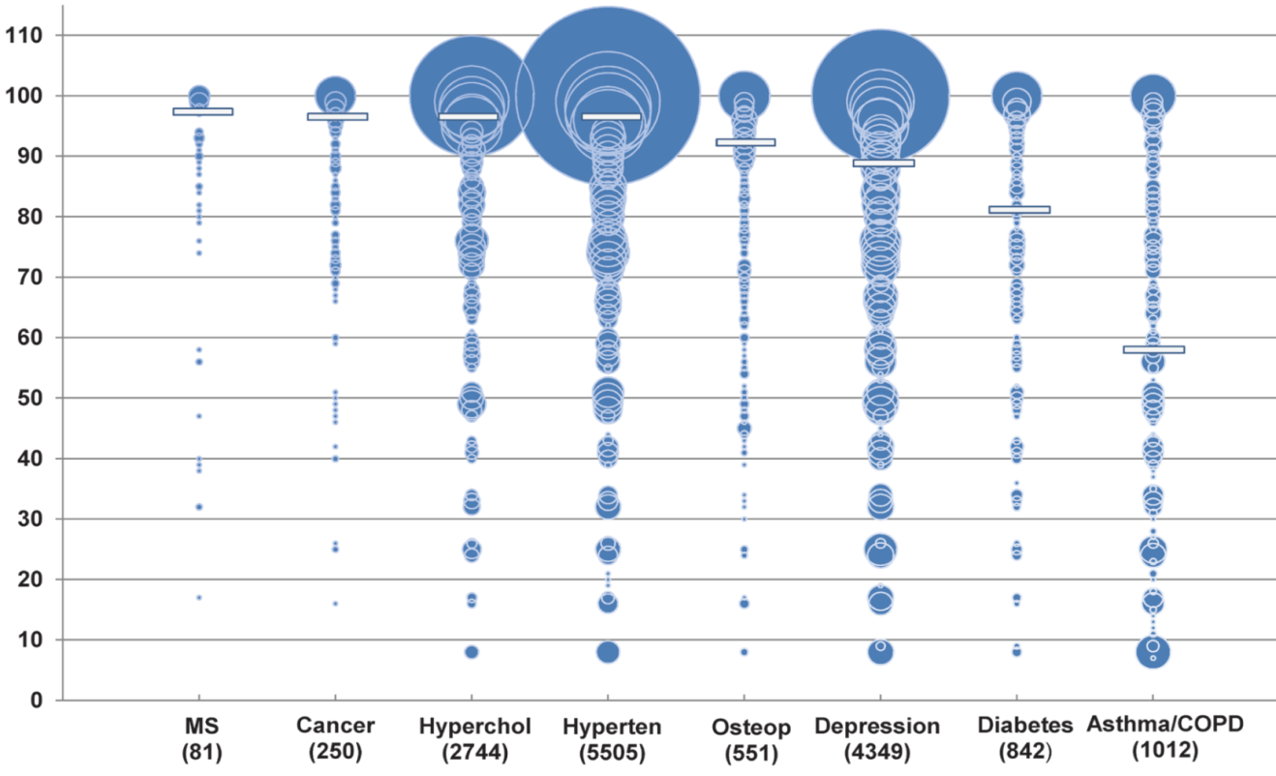
Dans les maladies respiratoires obstructives chroniques…
Diamètre des cercles proportionnel au nombre de patients ayant une valeur donnée de MPR.
Distribution de MPR en cas de pathologie isolée traitée par un seul médicament.
SEP
(81)
Rolnick SJ et al. Clin Med Res. 2013

Slide 37
Qualité de l’inhalation et risques d’exacerbations
Etude française de l’impact du dispositif d’inhalation sur le risque d’exacerbations sévères de BPCO pendant 3 mois (n = 2935). Le risque augmente en cas :
d’erreur critique de manipulation du dispositif
de mauvaise observance
d’âge plus avancé
d’antécédent d’asthme
d’ancienneté de la BPCO
Pas de différence significative selon le dispositif.
Molimard M et al. Eur Respir J. 2017

Slide 38
Principales erreurs techniques observées lors de l’inhalation des médicaments
Etapes concernées par les erreurs | Sprays | Sprays avec chambre d’inhalation | Poudres sèches
Préparation | 30 % (24 – 36) | Dont agitation du flacon, raccordement à la chambre : 33 % (25 - 41) | 29 % (26 – 33)
Expiration complète avant inhalation | 48 % (43 – 53) | Mauvaise position des lèvres autour de l’embout : 34 % (20 50) | 46 % (42 – 50)
Coordination gestuelle | 45 % (41 – 49) |  | Mauvaise position des lèvres : 18 % (11 – 25)
Inspiration | Lente : 44 % (40 – 47) | Avec 4 à 5 inspirations lentes, et apnée post inhalation : 38 % (30 – 45) | Rapide : 22% ( 19 -25)
Apnée avant expiration post inhalation | 46 % (42 – 49) |  | 37 % (33 – 40)
Sanchis J et al. Chest 2016

Slide 39
Impact de l’observance sur le risque d’exacerbation de BPCO
Risque d’exacerbations | Différence de risque entre bons observants et peu observants | IC | p
Exacerbations avec hospitalisations | OR = 0,65 Diminution de 34,8 % | 0,54 à 0,79 | < 0,001
Exacerbations par patient et année | OR = 0,76 Diminution de 24,4 % | 0,65 à 0,87 | < 0,001
Coût des hospitalisations pour exacerbations par patient et année | 848 $ Diminution de 37,8 % | -1435 à - 262 $ par patient et an | < 0,001
Cohorte de 11708 patients BPCO, dont 3419 traités par une combinaison CSI + LABA
Impact de l’observance de cette combinaison sur le risque d’exacerbation de BPCO.
Seuls 10,8 % de la population avait une bonne observance (> 80 % de la prescription)
Chen R et al. Intern J COPD. 2020

Slide 40
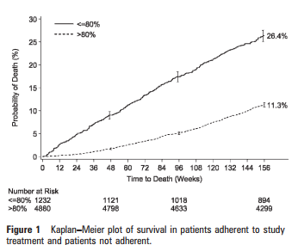
Observance et mortalité dans la BPCO
TORCH : analyse post-hoc (n = 6 112), avec suivi de 3 ans. Il existe une augmentation de la mortalité en cas de moindre observance, quelque soit le bras thérapeutique… y compris dans le bras placebo.
Vestbo J et al. Thorax. 2009

Slide 41
Choisir le bon dispositif d’inhalation
Respiration spontanée
Non
Oui
Spray avec chambre d’inhalation
Nébulisations (y compris si ventilé)
Bonne coordination
Oui
Non
Débit inspiratoire > 30 L/min
Débit inspiratoire > 30 L/min
Oui
Non
Oui
Non
Sprays
Poudres sèches
Nébulisations
Sprays Nébulisations
Sprays (au besoin auto déclenché)
Poudres sèches
Nébulisations
Sprays avec chambre d’inhalation
Nébulisations
D’après la présentation de Kocks JWH au congrès de l’ERS 2021

